Slide 1
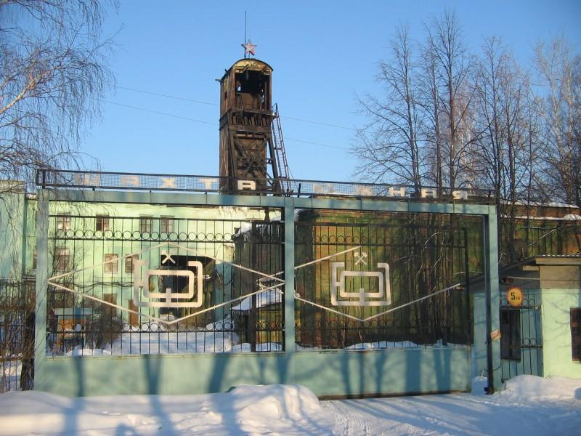
Проектная деятельность БМАДОУ «Детский сад № 40» в рамках сетевого сотрудничества с ГБПОУ СО СОПК

Slide 2
Название проекта:
«Где добывают золото?».
Тема проекта:
«Шахта «Южная» г. Березовского»
Цель: Создать условия для моделирования детьми шахты в процессе познавательно-поисковой конструктивной деятельности.
Задачи:
Создать условия для ознакомления детей с устройством шахты, основными понятиями (вертикальный столб, горизонт, каптер, золотодобыча).
Создать условия освоения и углубления ребенком понятий сила трения, балансировка, равновесие в процессе практической конструкторской деятельности.
Создать условия для ознакомления детей с профессией оператор подъемной установки, инженер, проходчик.
Воспитывать чувство патриотизма, любви и гордости к малой родине.
Развивать гибкость ума.

Slide 3
Этапы выполнения проекта Первый этап - «Выбор темы» Что мы знаем? В г. Березовском функционирует много шахт. Многие жители работают на шахтах. В городе добывают золото и другие драгоценные и полудрагоценные камни. Что еще хотим узнать? -Кто нашел золото? -Как начали добывать золото? -Как появились шахты? -Как устроена шахта? -Как шахтеры спускаются под землю и поднимаются наверх? - Люди, каких специальностей трудятся на добыче золота?

Slide 4
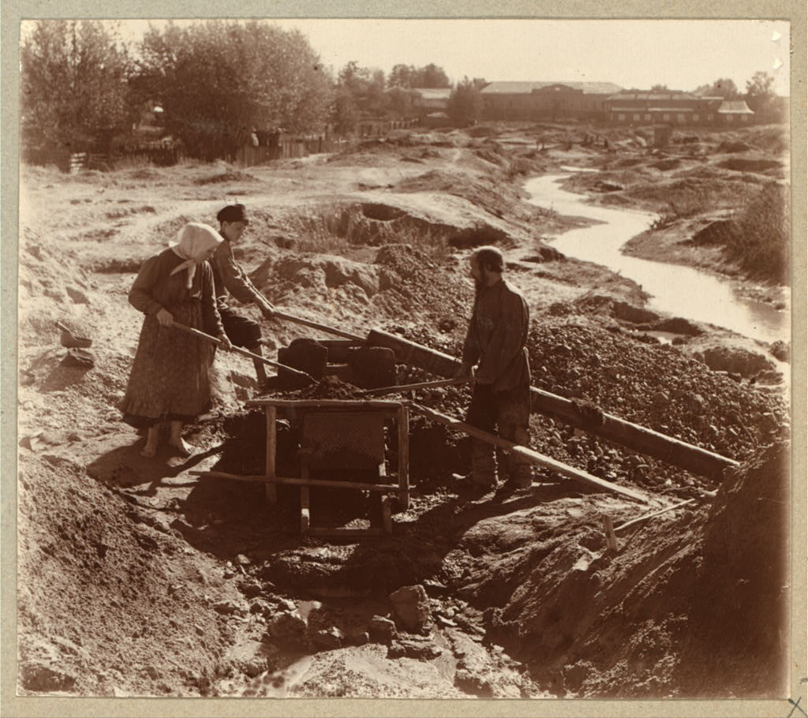
21 мая 1745 года (1 июня по новому стилю) Ерофей Марков, проводя изыскания на берегу реки в поисках горного хрусталя, обнаружил руду с золотистыми вкраплениями. Лишь в 1747 году было найдено первое месторождение, ставшее впоследствии Березовским рудником.
Золото добывали на поверхности открытым способом. Шахты появились позднее, когда Лев Брусницын открыл рассыпное золото.

Slide 5
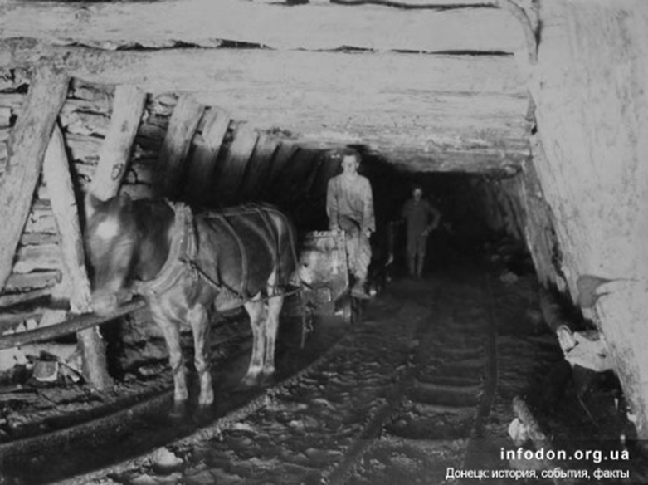
Первые шахты Березовского
Добыча золота – тяжелый труд! Добытую руду вывозили в вагонетках, запряженных людьми или конями

Slide 6
Не даром Березовский называют Родиной российского золота. До сих пор золотопро-мышленники извлекают 1,8 гр. золота на 1 тонну добытой руды.

Slide 7
Второй этап – «Сбор сведений» Организация познавательной среды: фотоальбомы, книги о городе, шахтерах, об истории золотопромышленности, иллюстрации труда шахтеров, энциклопедии для совместного рассматривания и чтения; Обеспечение среды группы соответствующими предметами и материалами для организации продуктивных и конструктивных видов деятельности; Организация игровой деятельности; Сбор детьми интересующих сведений и, фиксация их в виде фотографий, рисунков, схем, рассказов и подготовка к использованию в проекте.

Slide 8
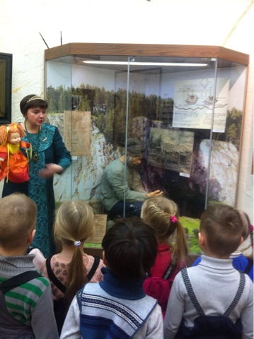
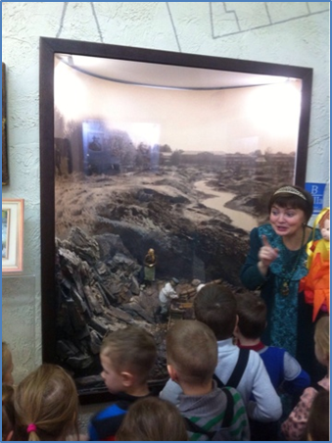
Посещение музея золота

Slide 9
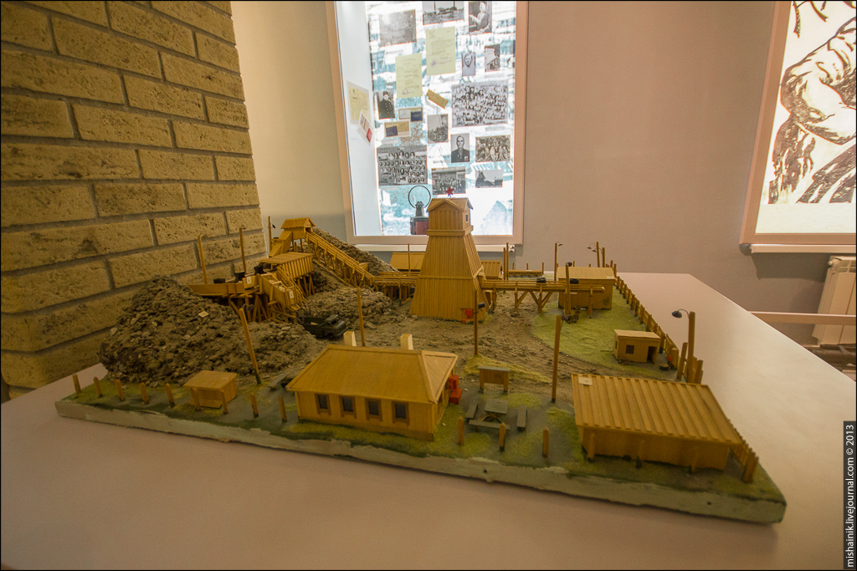

Slide 10
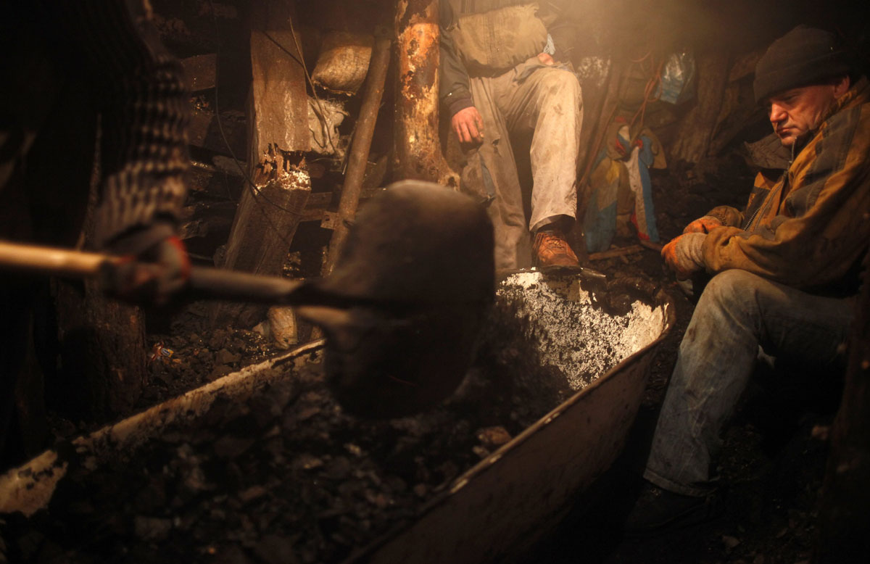

Slide 11
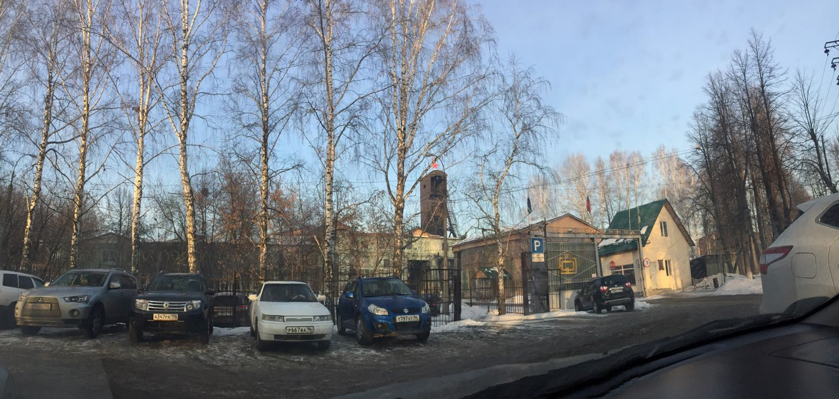
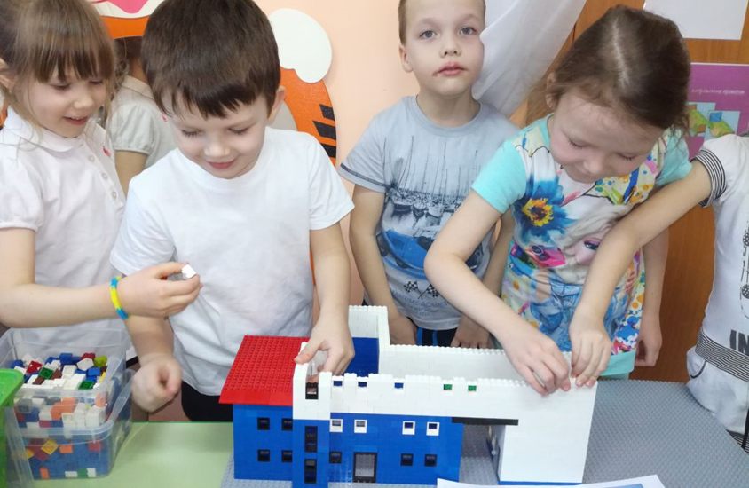

Slide 12
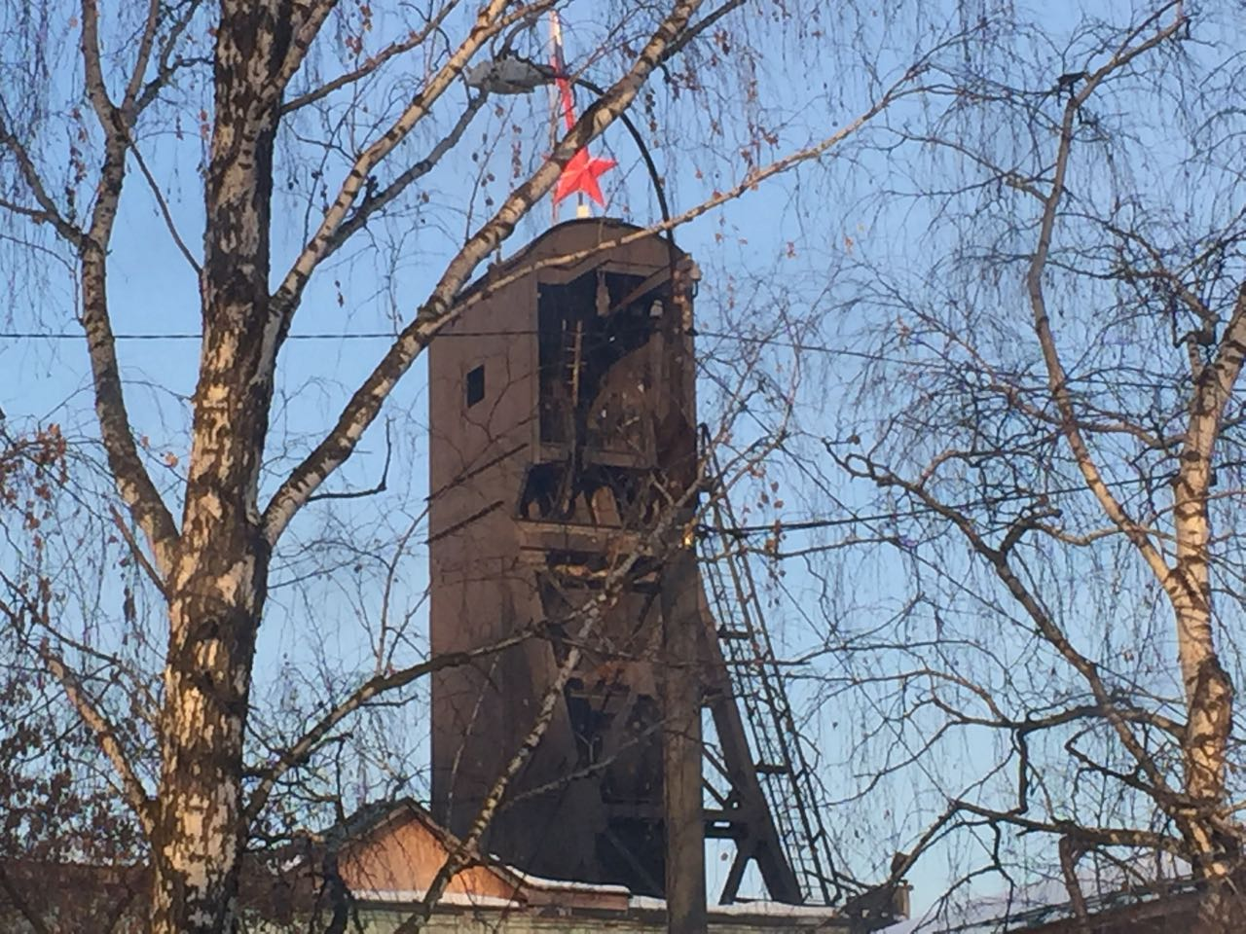
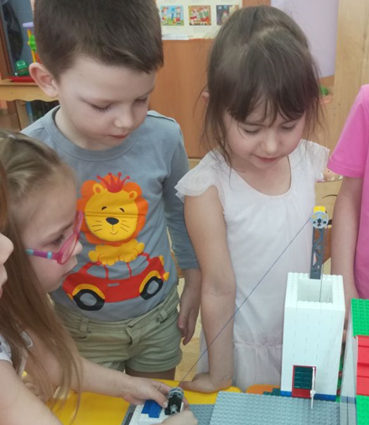

Slide 13
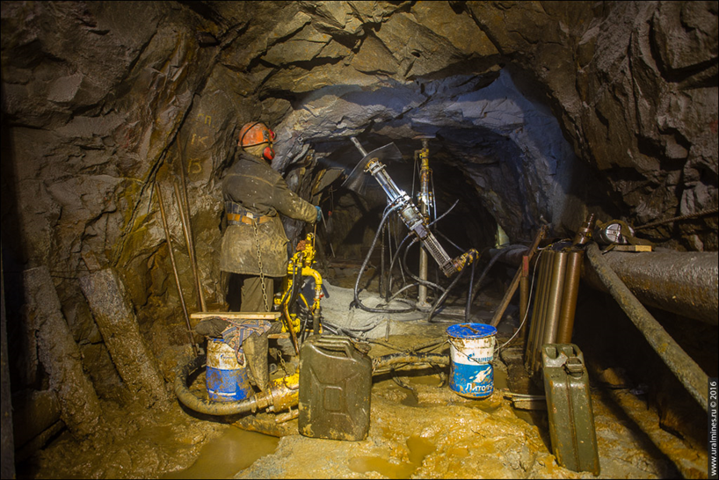
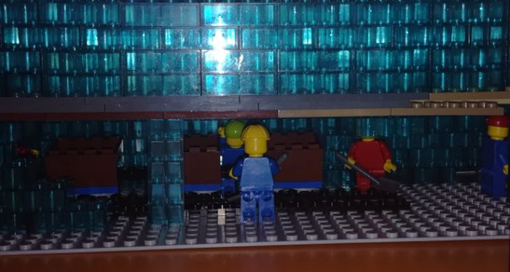

Slide 14
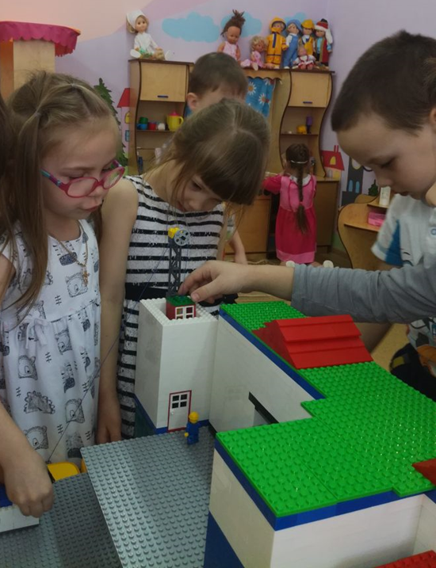
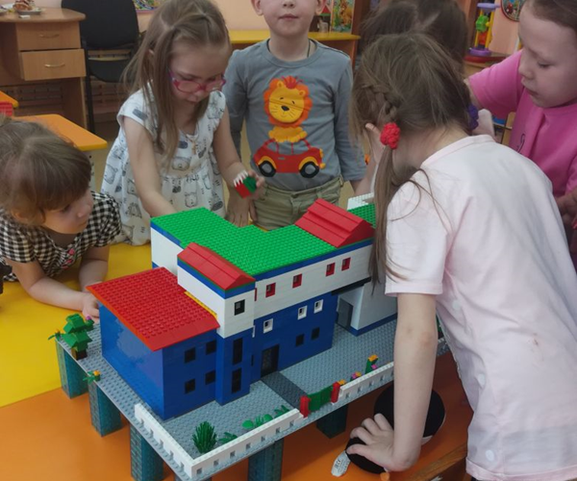
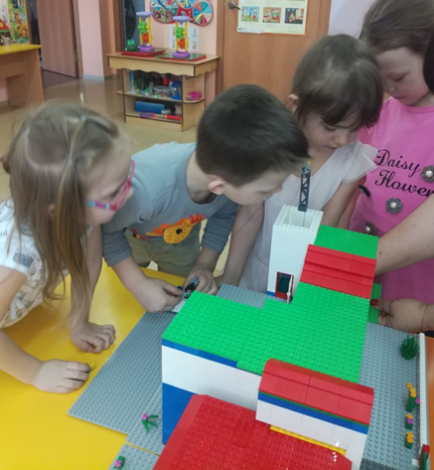

Slide 15
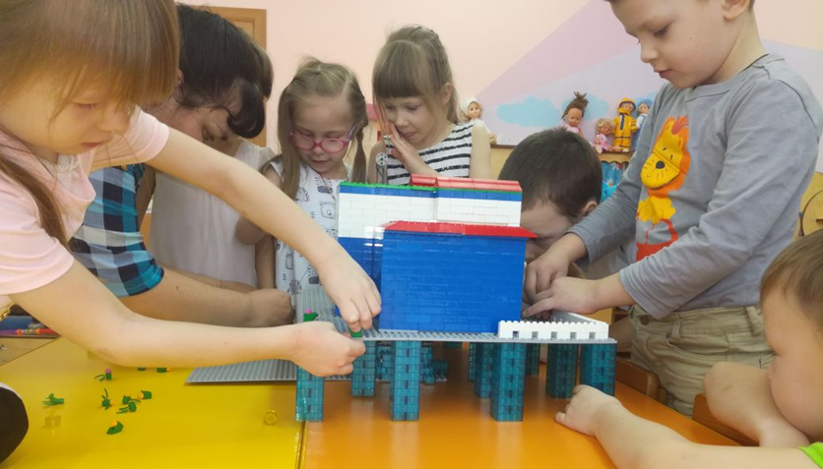
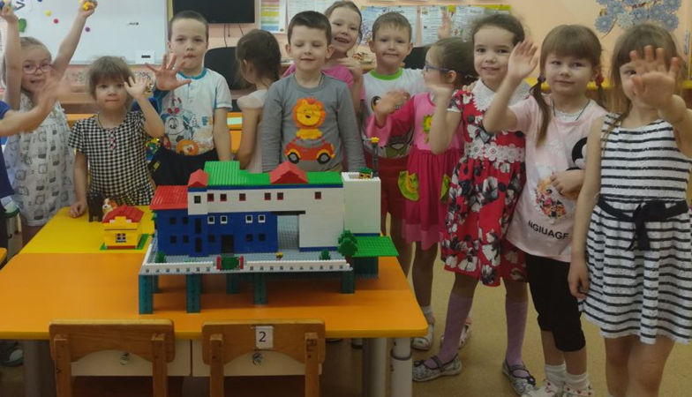

Slide 16
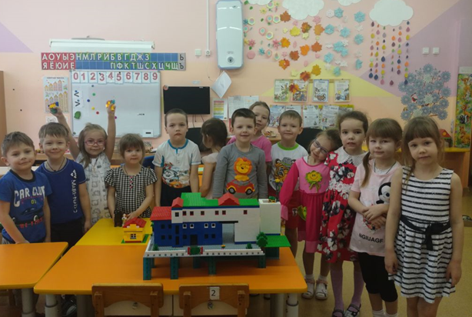
Наша шахта «Южная»

Slide 17
Спасибо за внимание!

